Slide 1
第五章 大数定律及中心极限定理
§1 切比雪夫(chebyshev)不等式
§2 大数定律
§3 中心极限定理

Slide 2
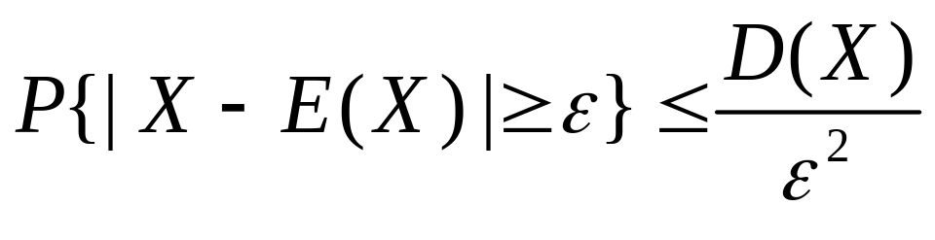
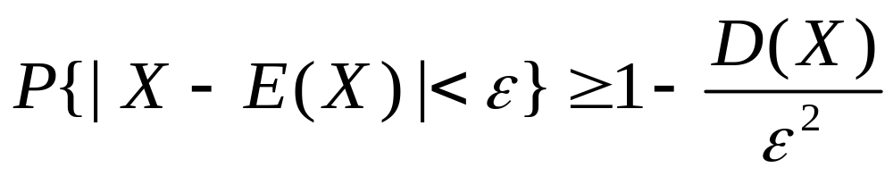
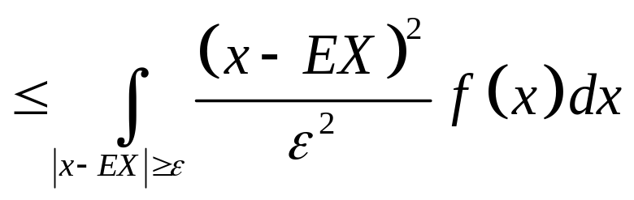
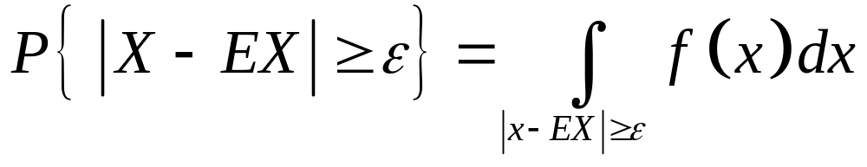
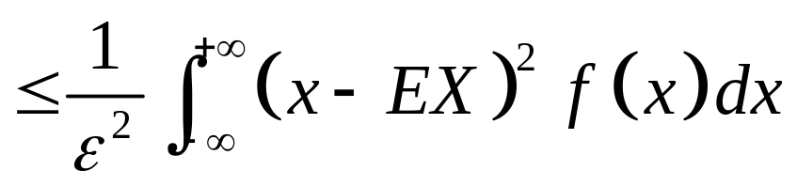
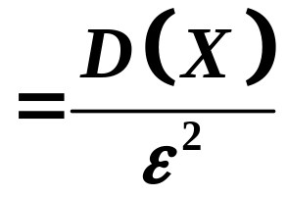
§1 切比雪夫(Chebyshev)不等式
定理1.1 设X 的数学期望和方差都存在,则对任意给定的正数ε,有
切比雪夫
不等式
或
证明
只对连续型证明,设X的概率密度为f(x),
结论成立

Slide 3
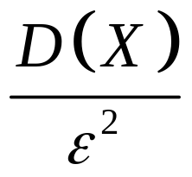
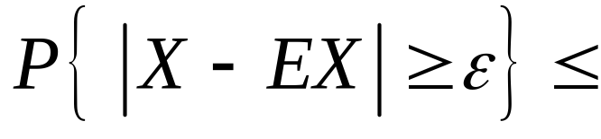
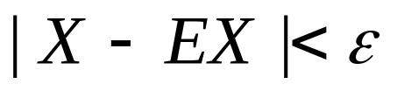

切比雪夫不等式：
说明
(1)方差DX越小,事件 的概率越大.
说明X的取值越集中在均值EX附近, 即X偏离EX的程度越小, 故方差DX确实是反映X偏离EX程度的量.
(2)无需知道X的分布,只要知道DX,就可对X落入以EX为中心的对称区间 内(或外)的概率进行粗略估值.

Slide 4
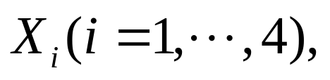
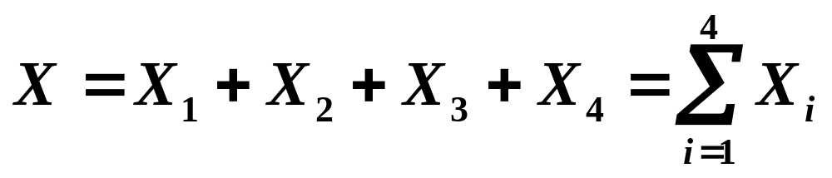
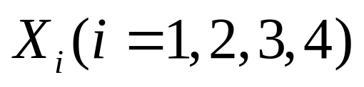
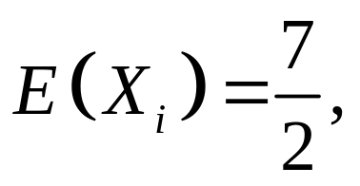
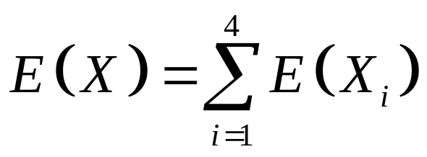
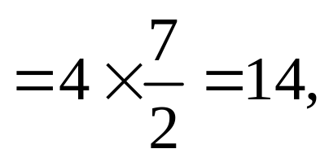
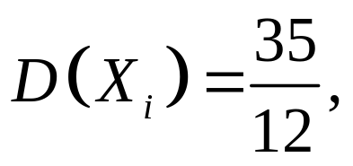

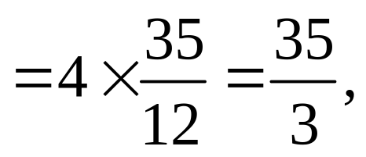
例1.1 连续投掷一骰子4次,设X为出现的点数和,用切比雪夫不等式估计P{8<X <20}.
解 设第i次投掷得到的点数为 则
相互独立具有相同的概率分布：
Xi 1 2 3 4 5 6
P 1/6 1/6 1/6 1/6 1/6 1/6

Slide 5
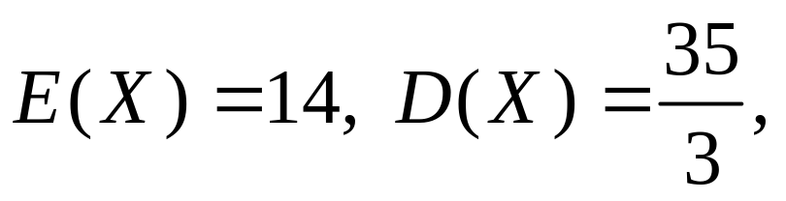
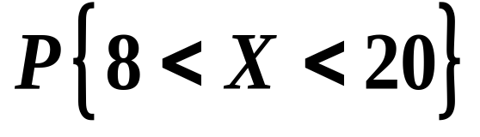
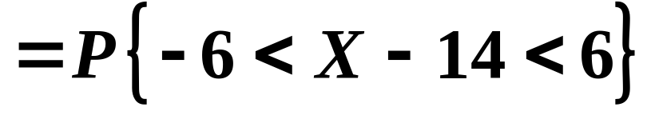
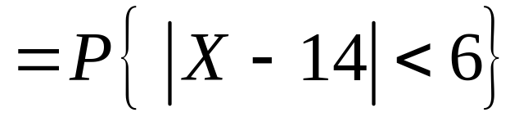
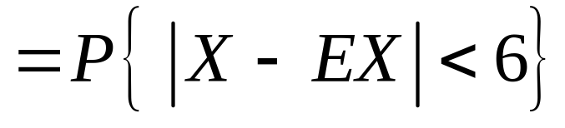
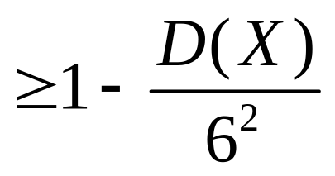
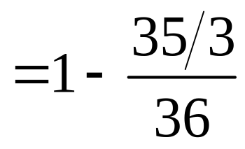
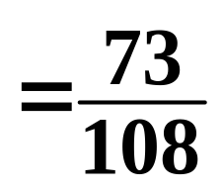


Slide 6
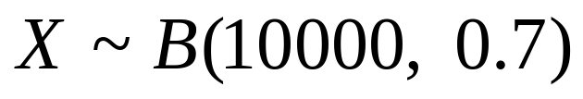
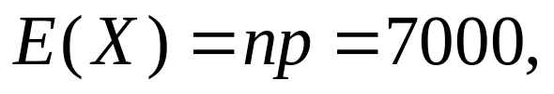

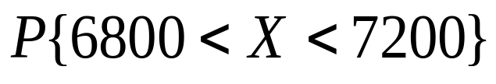
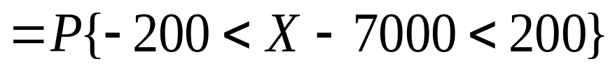
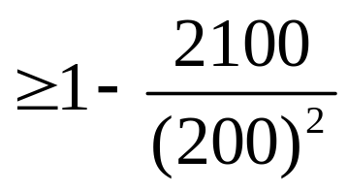
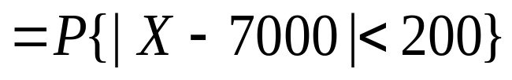

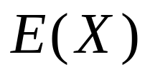
例1.2 设电站供电网有10000盏电灯,夜晚每盏灯开灯的概率为0.7,假定灯的开与关是相互独立的,试用切比雪夫不等式估计夜晚同时开着的电灯数在6800到7200盏之间的概率.
解
令X表示在夜晚同时开着的电灯数.则
由切比雪夫不等式,

Slide 7
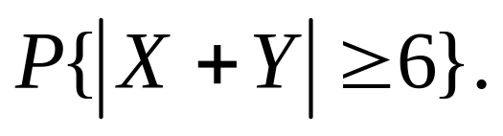
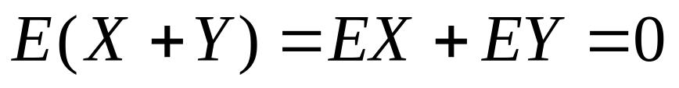
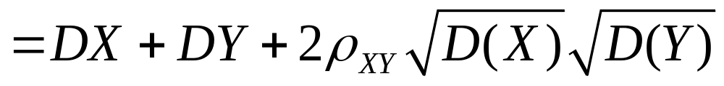
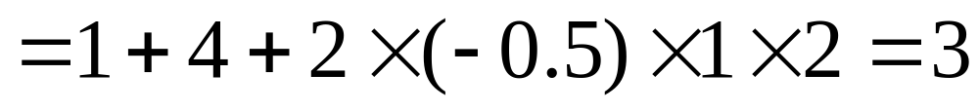
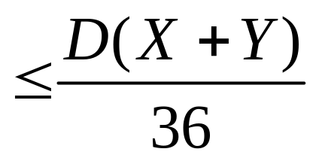
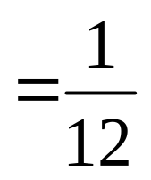
例1.3 设随机变量X和Y的数学期望分别为-2和2，方差分别为1和4，相关系数为-0.5，根据切比雪夫不等式，估计概率
解

Slide 8
§2 大数定律
概率论与数理统计是研究随机现象统计规律性的学科. 随机现象的规律性只有在相同的条件下进行大量重复试验时才会呈现出来. 所以要从随机现象中去寻求必然的法则，应该研究大量随机现象.
研究大量的随机现象，常常采用极限形式，由此导致对极限定理进行研究. 极限定理的内容很广泛，其中最重要的有两种:
大数定律
与
中心极限定理

Slide 9
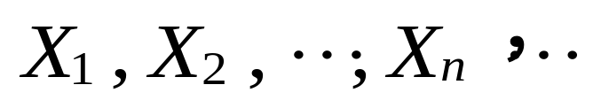


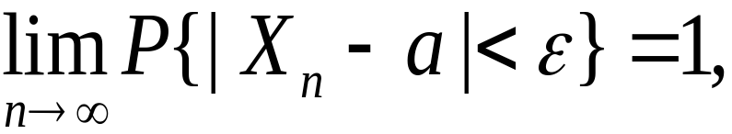

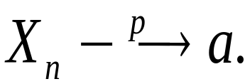
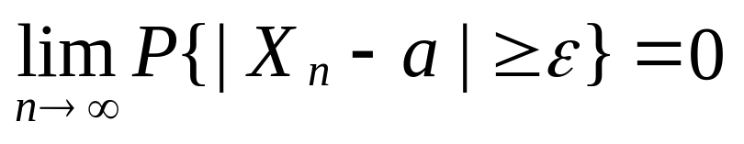
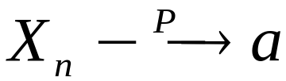

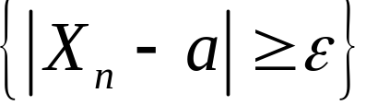
2.1 依概率收敛
定义1.1 设 是一个随机变量序列, 是一个常数, 若对任何正数 , 有
则称序列 依概率收敛于 ,记为
说明
(1)另一种形式：
直观解释是：对任意ε>0,当n充分大时,{Xn与 的偏差大于ε} 这一事件
发生的概率很小(趋于0).

Slide 10

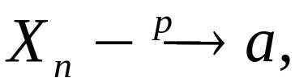
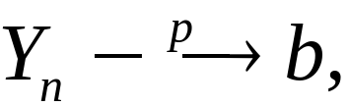
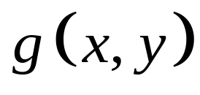

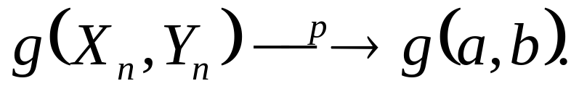
不论给定怎样小的ε>0, 与 的偏差大于ε是可能的, 但当n很大时, 出现大的偏差的可能性很小. 因此,当n很大时,有很大把握保证 很接近于 .
(3)依概率收敛的随机变量序列有以下性质:
设 函数 在 连续,则

Slide 11
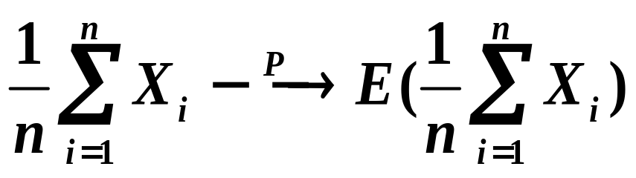
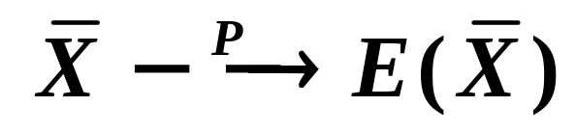
2.2 大数定律
大数定律研究在什么条件下随机变量序列的算术平均值收敛于其均值的算术平均值:
即

Slide 12




定理2.1(切比雪夫大数定律)
设随机变量序列 相互独立，且均存在数学期望及方差,且方差有界(即存在正数M,使得 ),
则对任
意给定的ε>0, 恒有

Slide 13




说明
定理表明 的算术平均值
当n时依概率收敛于它的数学期望:
即
即随n的增大， 几乎都密集在其数学期望 附近.

Slide 14






证明 因为
根据切比雪夫不等式，得
两边取极限,得

Slide 15






推论2.1 设随机变量序列 相互独立，并且有相同的数学期望和相同的方差
则对任意给定的正数ε ，恒有
算术平均

Slide 16





说明
(1)在所给条件下,独立n个随机变量
当n→∞时,依概率
的算术平均值
收敛于 .
(2)推论是实际问题中使用算术平均值的依据.例如为测量某个量a,可用同一测量装置重复测量n次,得到测量值 可把它们看作是n个独立的,具有相同数学期望和方差的随机变量 的取值.由推论知,当测量次数很大时,可用这n次测量结果 的算术平均值作为a的近似值,所产生的误差很小.

Slide 17








定理2.2(伯努利大数定律)
设 是n次独立重复试验中事件A发生的次数, p是事件A在一次实验中发生的概率,则对任意 有
证明 显然 是一随机变量,且服从 从而有
从而有
根据切比雪夫不等式, 对任意给定ε>0,有
令n→∞得结论

Slide 18






说明
(1) 当n→∞时,A的频率依概率收敛于概率.
(2)伯努利大数定理以严格的数学形式表达了频率的稳定性.所以当试验次数n很大时,可用事件A发生的频率代替事件A的概率.
(3)
其中
伯努利大数定理也可写为:

Slide 19




定理2.3(辛钦大数定律)
(独立同分布大数定律)
设随机变量 相互独立,服从同一分布,且有数学期望 则对任意正数 有

Slide 20
练习 P136 2, 3

Slide 21









例1 将一骰子重复掷n次,则当 时,n次掷出的点数的算术平均值 依概率收敛于_________.
解
设X₁, X₂, …,X_{n} 是各次掷出的点数，
则X₁, X₂, …,X_{n}, 相互独立,都服从同一分布
由辛钦大数定律，知

Slide 22






例2 设X₁, X₂, …,X_{n}…相互独立,同服从参数为2的指数分布,则当 时, 依概率收敛于_____.
解 因X₁, …,X_{n},…独立同分布, 所以X₁², …,X_{n}²,…独立同分布,
存在,
故Yn依概率收收敛于E(Yn).

Slide 23





例3 设X₁, X₂, …,X_{n},…相互独立,同服从(-1,1）的均匀分布,则当 时,
分别依概率收敛吗?如果收敛,收敛于什么?
解(1)
由于X₁, …,X_{n}…独立同分布,
存在,
由独立同分布大数定理,知

Slide 24








(2) 因X₁, …,X_{n}独立同分布,故X₁², …, X_{n}²独立同分布,
存在,
故
(3) 因X₁, …,X_{n}, …独立同分布,
故│X₁│, …,│X_{n}│独立同分布,
存在,
故有

Slide 25



例4 设X₁, X₂, …,X_{n}, …相互独立,下面( )满足大数定理.
A
(B) X_{k} 服从参数为 的指数分布；
(C) X_{k} 服从参数为 k的泊松分布；
(D) X_{k}的概率密度为
分析：如果序列独立同分布,可判断是否满足辛钦大数定理;
如果序列独立但分布不同，可判断是否满足切比雪夫大数定理.

Slide 26






解 (A)中X_{k} 独立同分布,且
（ 绝对收敛）
存在，
A正确.
(B)中X_{k} 不同分布,
是k 的无界函数.
(C)中X_{k}不同分布, 是k 的无界函数.
(D)中X_{k}独立同分布,但 不存在：
发散.

Slide 27

课堂练习
1.设随机变量X的方差D(X)=0.0001,则由切比雪夫不等式可知
P{|X-E(X)|<3×0.01}≥( ).
2.设P{|X-E(X)|<ε}不小于0.9,D(X)=0.009.则用切比雪夫不等式估计ε的最小值是( ).
0.3
3.设随机变量X的数学期望为μ,标准差为σ,则由切比雪夫不等式 P{|X-μ|≥3σ}≤( ).
1/9
4.设随机变量X的分布律为P{X=0.3}=0.2, P{X=0.6}=0.8,
用切比雪夫不等式估计|X-E(X)|<0.2的概率.

